Slide 1


Teoria dos Grafos Caminho Euleriano e Hamiltoniano
Jonathan Bandeira: jonathan.bandeira@souunit.com.br
Ciência da Computação

Slide 2
Roteiro
Caminho e Ciclo Euleriano;
Grafo Euleriano;
Problemas Eulerianos;
Caminho e Ciclo Hamiltoniano;
Grafos Densos e Esparsos;
Representação de Grafos
  Lista de Incidência;
  Matriz de Adjacência;
  Matriz de Incidência;
Exercícios;
Bibliografia.

Slide 3
Caminho e Ciclo Euleriano
Caminho Euleriano
  É um caminho simples que contém todas as aresta do grafo (não passa duas vezes na mesma aresta).
Ciclo Euleriano
  É um caminho fechado (e simples) que contém todas as arestas do grafo.

Slide 4
Grafo Euleriano
Grafo onde é possível achar um caminho fechado (ciclo), passando em cada aresta uma única vez
Quais são os grafos de Euler?
Teorema: um grafo conexo G é um grafo de Euler se e somente se todos os seus vértices têm grau par.

Slide 5
Condições para a existência de ciclos e caminhos de Euler:
Para que um grafo conexo possua um ciclo ou caminho de Euler, é necessário que:
Ciclo de Euler: Todos os vértices do grafo tenham grau par.
Caminho de Euler: Exatamente dois vértices do grafo tenham grau ímpar, e os demais tenham grau par.

Slide 6
Grafo Euleriano
Dado o grafo abaixo, o caminho 1-2-3-4-1-3 é um caminho euleriano, porém não é um ciclo euleriano, já que os vértices de início e fim do caminho não coincidem. Logo, este grafo não é euleriano.
1
4
2
3

Slide 7
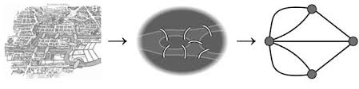
Problemas Eulerianos
Problema do Carteiro Chinês: Encontrar a rota mais eficiente para cobrir todas as ruas de um mapa sem repetir, se possível.
Desenho sem levantar o lápis: Traçar figuras geométricas compostas por arestas uma única vez.
Variações do problema do carteiro chinês aparecem em diversas aplicações:
  Coleta de lixo
  Limpeza das ruas
  Pintura de linhas no centro das ruas
  Patrulhamento da polícia
  Pesquisa de opinião e recenseamento
  Plotagem de uma rede

Slide 8
Caminho e Ciclo Hamiltoniano
Em teoria dos grafos, um ciclo ou caminho de Hamilton é uma sequência de arestas em um grafo que passa por todos os vértices exatamente uma vez. A diferença entre um ciclo e um caminho está no ponto de partida e chegada:
Caminho de Hamilton: Começa em um vértice e termina em outro vértice diferente.
Ciclo de Hamilton: Começa e termina no mesmo vértice, formando um circuito completo.

Slide 9
Caminho e Ciclo Hamiltoniano
Ciclo Hamiltoniano
  É um caminho simples e fechado em que cada vértice é visitado uma única vez (com exceção do vértice final=inicial)
  Um ciclo Hamiltoniano em um grafo de n vértices tem n arestas
Caminho Hamiltoniano
  É um caminho simples em que cada vértice é visitado uma única vez
v2
v3
v4
É um grafo Euleriano?
Possui um ciclo Hamiltoniano?
c2
c3
c1
c6
c4
v1
c5
v5

Slide 10
Ciclo Hamiltoniano
origem

Slide 11
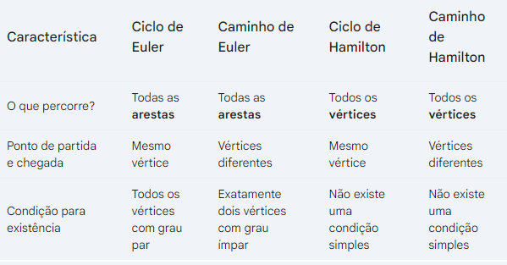
Euler vs Hamilton

Slide 12
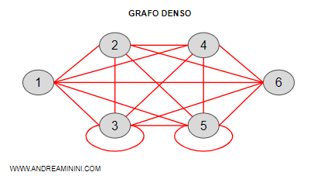
Grafos Densos e Esparsos
Um grafo é denso se tem muitas arestas em relação ao seu número de vértices e esparso se tem poucas arestas em comparação aos seus vértices.
A distinção é crucial para a eficiência: grafos densos utilizam melhor matrizes de adjacência, e esparsos, listas de adjacência.
Grafo Denso (Dense Graph):
  Estrutura: Muitas arestas. A maioria dos vértices está conectada entre si.
  Arestas: O número de arestas |E| aproxima-se de O(|V|²), onde |V| é o número de vértices.
  Representação Recomendada: Matriz de Adjacência O(|V|² de memória), permitindo verificar se uma aresta existe em tempo O(1).
  Exemplo: Redes sociais onde quase todos se conhecem (grafo completo).

Slide 13
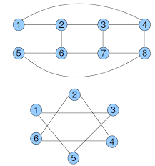
Grafos Densos e Esparsos
Grafo Esparso (Sparse Graph):
  Estrutura: Poucas arestas. A maioria dos vértices não está conectada diretamente.
  Arestas: O número de arestas é pequeno, geralmente O(|V|) ou um pouco mais que isso.
  Representação Recomendada: Lista de Adjacência (O(|V|+|E|) de memória), eficiente em espaço para poucos vértices conectados.
  Exemplo: Redes rodoviárias (cidades conectadas apenas aos vizinhos próximos).

Slide 14
Representação de Grafos
Matriz de Adjacência
Definição: Uma matriz bidimensional M de tamanho n x n (onde n é o número de vértices).
Funcionamento: A entrada M[i][j] é 1 (ou o peso da aresta) se houver uma aresta do vértice i para o j, e 0 caso contrário.
Vantagens: Permite verificar se existe uma aresta entre dois vértices em tempo constante O(1).
Desvantagens: Consome O(|V|²) espaço, o que é ineficiente para grafos com poucas arestas (esparsos).
Uso: Ideal para grafos densos, onde o número de arestas é próximo de |V|².

Slide 15
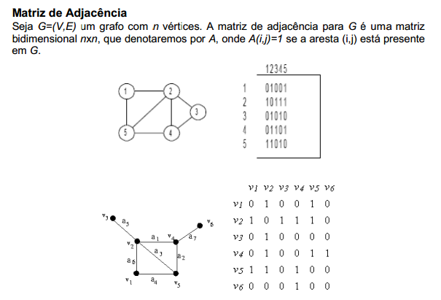
Representação de Grafos

Slide 16
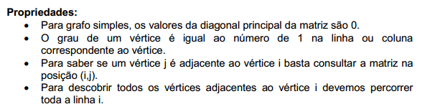
Representação de Grafos

Slide 17
Representação de Grafos
Lista de Adjacência
Definição: Um arranjo (vetor) de V listas, onde cada lista i contém os vizinhos do vértice i.
Funcionamento: Cada vértice armazena uma lista encadeada ou vetor dos vértices aos quais está diretamente conectado.
Vantagens: Eficiente em espaço, consumindo O(V+E), ideal para grafos esparsos. Facilita percorrer todos os vizinhos de um vértice.
Desvantagens: Verificar se existe uma aresta específica entre dois vértices pode levar tempo O(grau do vértice).
Uso: Mais comum em algoritmos de busca (BFS, DFS) e grafos grandes/esparsos.

Slide 18
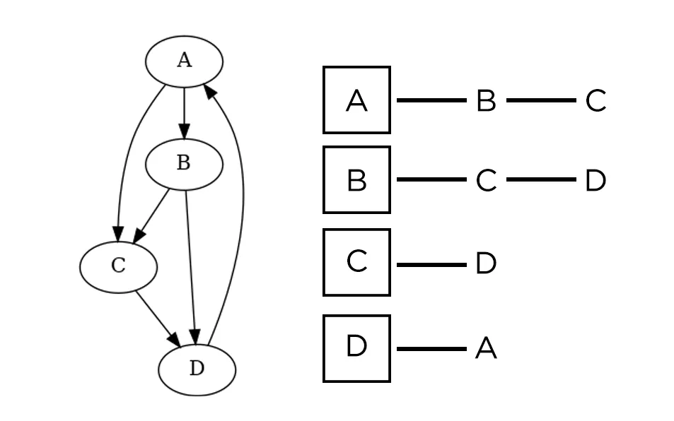
Representação de Grafos
A lista de adjacência é uma das formas mais comuns de representarmos um grafo. Basicamente, podemos criar uma classe com dois atributos: valor e vizinhos.
Quando temos poucas arestas, representar dessa forma pode ser muito mais eficiente em termos de espaço de memória, visto que estamos olhando apenas para os vértices que possuem uma ligação. Na matriz de adjacência, tínhamos um espaço na memória guardado até para as conexões que não existiam (quando os elementos eram 0).
Utilizar a Lista de Adjacência pode ser muito útil quando queremos explorar os vizinhos de um determinado vértice.

Slide 19
Representação de Grafos
Matriz de Incidência
Definição: Uma matriz de n x m (vértices x arestas).
Funcionamento: Cada entrada M[i][j] indica a relação entre o vértice i e a aresta j. Geralmente, usa-se 1 se a aresta incide no vértice, 2 para laços e 0 caso contrário.
Vantagens: Útil quando as propriedades das arestas são mais importantes que as dos vértices ou em grafos com múltiplos tipos de conexões.
Desvantagens: Consome O(V x E) espaço, sendo geralmente menos eficiente que as outras duas para algoritmos de busca.
Uso: Análise de Arestas em grafos.

Slide 20
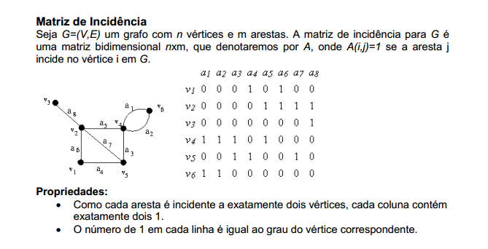
Representação de Grafos

Slide 21
Exercícios

Slide 22
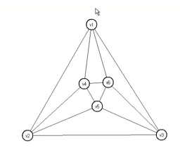
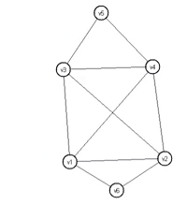
Mostre o caminho de Euler nos grafos abaixo:

Slide 23
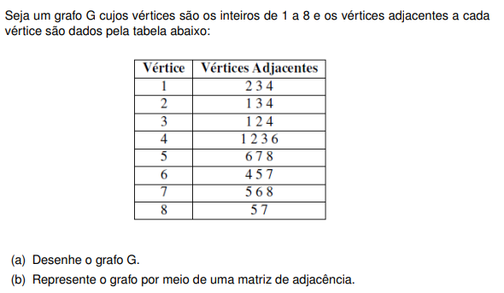

Slide 24
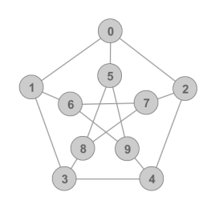
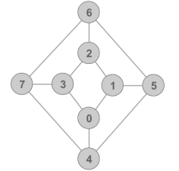
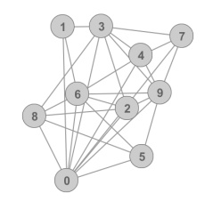
Represente os grafos abaixo por meio de uma matriz de adjacência

Slide 25
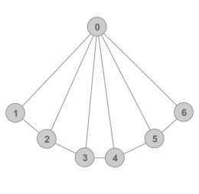
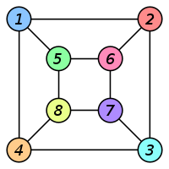
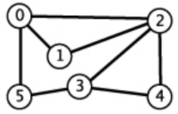
Represente os grafos abaixo por meio de uma lista de adjacência

Slide 26

Unit/PE
Professor Jonathan Bandeira
Principal
GOLDBARG, Marco; GOLDBARG, Elizabeth. Grafos: Conceitos, Algoritmos e Aplicações. Elsevier, 2012.
SZWARCFITER, Jayme Luiz. Teoria Computacional de Grafos: Os Algoritmos. Série SBC. Elsevier. 2018.
NICOLETTI, Maria do Carmo; HRUSCHKA JR, E. R. Fundamentos da teoria dos grafos para computação. 3. Ed. LTC, 2018.
Bibliografia

Slide 27
Unit/PE
Professor Jonathan Bandeira
Complementar
BOAVENTURA NETTO, Paulo Oswaldo. NETTO, Boaventura, OSWALDIO, Paulo. Grafos: Teoria, Modelos, Algoritmo. 45ª ed. São Paulo: Edgard Blucher.
CORMEN, Thomas H. et al. Algoritmos: Teoria e Prática. 3. ed. Elsevier, 2012.
FEOFILOFF, Paulo; KOHAYAKAWA, Yoshiahuro; WAKABAYASHI, Yoshiro. Teoria dos Grafos: Uma Introdução Sucinta. São Paulo: USP, 2011.
TRUDEAU, Richard J. Introduction to graph theory. Courier Corporation, 2013.
WILSON, Robin J. Introduction to Graph Theory. 5. ed. Prentice Hall, 2015.
Bibliografia

Slide 28

Muito obrigado e até a Próxima!

Slide 29
Teoria dos Grafos Caminho Euleriano e Hamiltoniano
Jonathan Bandeira: jonathan.bandeira@souunit.com.br
Ciência da Computação

